Slide 4
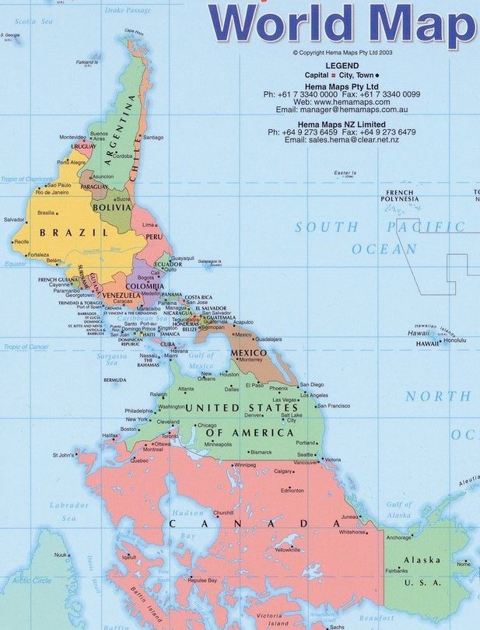

Slide 5
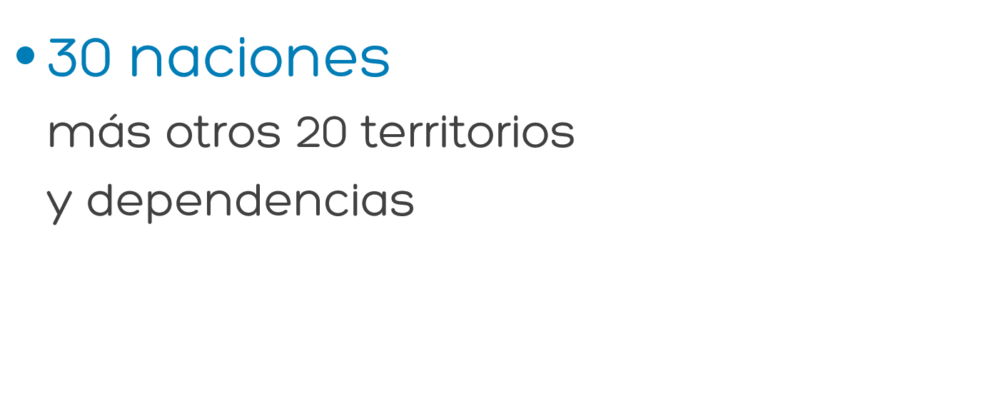

Slide 10
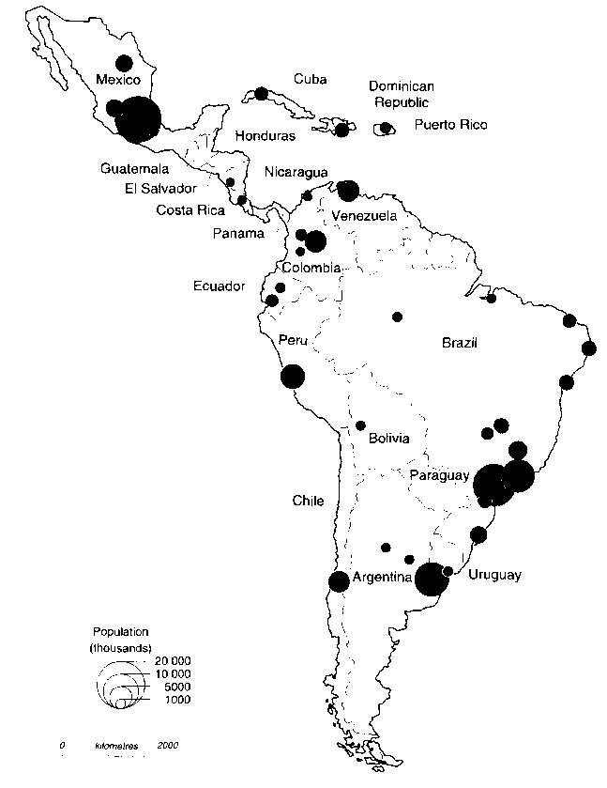

Slide 14
Pendiente por insertar vídeo que enviará Esteban

